Slide 1
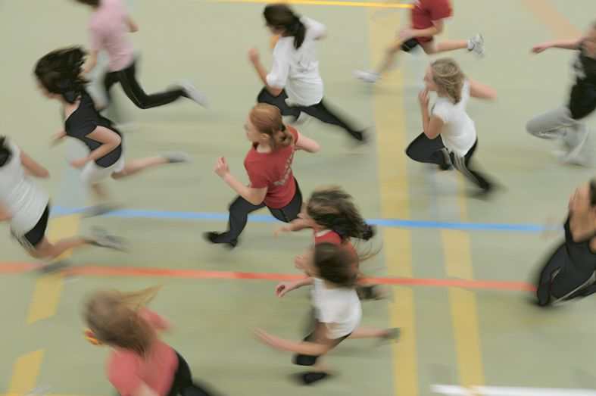
Bildungsplan 2016 Sport Sek I
Dipl. Päd. Yasmin Baur-Fettah
Fortbildung am LIS, 14. Oktober 2015, aktualisiert im März 2016
1

Slide 2
Aufbau der Bildungspläne
Leit-
perspektiven
Vorwort
Einführung
Leitgedanken
Prozessbezogene Kompetenzen
Inhaltsbezogene Kompetenzen
Leit-perspektiven
fachübergreifende,
spiralcurriculare Verankerung
Anhang:
Glossar
Notes:
Vorwort und Einführung:
In einem Vorwort wird Herr Minister Andreas Stoch MdL auf Anlass und Bedeutung der Bildungsplanreform 2016 eingehen.
Der Orientierung an den Werten der christlich-abendländischen Kultur wird im Rahmen der Bildungsplanreform umfassend Rechnung getragen. Die Reform fußt auf den diesbezüglichen Vorgaben des Grundgesetzes und der Landesverfassung Baden-Württembergs.
Diese übergeordnete Orientierung, der damit einhergehende Bildungs- und Erziehungsauftrag und auch die Leitperspektiven werden im Vorwort und der Einführung des Bildungsplans deutlich herausgestellt werden. Dort sollen auch weitere Themen von übergeordneter Bedeutung benannt werden, beispielsweise Demokratieerziehung, Inklusion, kulturelle Bildung oder Bewegungserziehung.
Fachpläne:
Auf der Ebene der Fachpläne werden Bildungsziele umgesetzt und konkretisiert.
Die neuen Fachpläne werden aus vier Teilen bestehen:
Leitgedanken,
prozessbezogene Kompetenzen,
Standards für inhaltsbezogene Kompetenzen,
Operatoren.
Die neuen Fachpläne werden klar strukturierte Kompetenzbeschreibungen mit Aufschlüsselungen in Teilkompetenzen und einer Verweisstruktur zwischen Einzelkompetenzen enthalten.
Die Leitperspektiven werden im Vorwort, in der Einführung und in den Leitgedanken zu jedem Fach genannt und in den Fachplänen konkret verankert.

Slide 3
Struktur der Fachpläne
Bildungsabschnitte: Grundschule, HSA, MSA, Abitur
Ende des Bildungs-abschnitts
Prozessbezogene Kompetenzen
übergreifend, allgemeine Ziele des Fachs betreffend
Verknüpfung / Verweise
Standards für inhaltsbezogene Kompetenzen
Kompetenzbeschreibung
Teilkompetenzen mit Kenntnissen
Standards für jeweilige Stufe
Standardstufen: 2 - 4 (Grundschule)
5/6 – 7/8/9 - 10 (gemeinsamer Plan)
6 - 8 - 10 - 12 (Gymnasium)
10
Notes:
Die prozessbezogenen Kompetenzen:
Sie sind auf das Ende des jeweiligen Bildungsganges bezogen, z. B. bei der Sekundarstufe I (Sek I) auf den Mittleren Schulabschluss (MSA).
Sie formieren sich im Bildungsprozess (daher prozessbezogen) und bilden diejenigen Kompetenzen ab, die sich im Laufe des Entwicklungsprozesses über die gesamte Sekundarstufe I (also i.d.R. bis Klasse 10) individuell herausbilden.
Sie nicht auf Standardstufen, sondern auf den gesamten Bildungsgang bezogen. Darüber hinaus sind sie nicht an spezifische Inhalte gebunden. Sie konkretisieren sich aber in den Standards für inhaltsbezogene Kompetenzen.
Im Gegensatz zu den prozessbezogenen Kompetenzen gilt für die Standards für inhaltsbezogene Kompetenzen Folgendes:
Sie sind auf einzelne Stufen bezogen, beim gemeinsamen Plan der Sekundarstufe I also jeweils auf die Orientierungsstufe (OS), den Hauptschulabschluss (HSA) und den MSA.
Sie zeigen auf, an welchen Inhalten die Kompetenzen bis zu der jeweiligen Standardstufe erworben werden (daher der Begriff „inhaltsbezogene Kompetenzen“).
Sie definieren die fachlichen Anforderungen an die Schülerinnen und Schüler und legen möglichst konkret und präzise fest, über welche fachlichen Kompetenzen die Schülerinnen und Schüler am Ende der jeweiligen Standardstufe verfügen sollen.

Slide 4
Bildungsplan 2016 – Leitgedanken
Rahmenvorgabe für den Schulsport:
Bildungs- und Erziehungsauftrag der Schule
Doppelauftrag des Schulsports:
Erziehung zum Sport
+
Erziehung im und durch den Sport
Notes:
Im Fach Sport orientieren wir uns natürlich auch am allgemeinen Bildungs- und Erziehungsauftrag der Schule.
Wir orientieren uns am Erziehenden Unterricht
Die Ziele des Schulsports werden durch dessen Doppelauftrag bestimmt, welcher sich als „Erziehung zum Sport und Erziehung im und durch den Sport“ beschreiben lässt.

Slide 5
Bildungsplan 2016 – Leitgedanken
Erschließung
der
Bewegungs-, Spiel- und Sportkultur
(Sacherschließung)
Erziehung zum Sport
Entwicklungsförderung
durch
Bewegung, Spiel und Sport
(Persönlichkeitsbildung)
Erziehung im und
durch Sport
Notes:
Im Fach Sport beziehen wir uns natürlich auch auf den allgemeinen Bildungs- und Erziehungsauftrag der Schule.
Wie schon im BP 2004 nimmt der Doppelauftrag des Schulsports für unser Fach eine zentrale Rolle ein.
Erziehung zum Sport oder auch:
Sachgebietserschließung : Schulsport soll einerseits für die Bewegungskultur unserer Gesellschaft qualifizieren,
das heißt die notwendigen konditionellen, koordinativen, technischen und taktischen Kompetenzen vermitteln
2. Erziehung im und durch den Sport oder auch
Persönlichkeitsbildung: Schulsport soll andererseits zur Persönlichkeitsbildung beitragen, also personale und soziale Kompetenzen vermitteln,
die einerseits im Sport benötigt werden und eventuell auch über den Sport hinausgehen.
(Hinweis zur Kursivschreibung: Der wissenschaftliche Berater der Bildungsplankommission Prof. Dr. Neumann wies darauf hin, dass die Transferforschung nicht unbedingt beweist, dass sich Effekte auch außerhalb des Sports feststellen lassen. Zitat „Ehrlicher wäre es deswegen von ‚Erziehung im und durch den Sport‘ zu sprechen.“)

Slide 6
Bildungsplan 2016 – Leitgedanken
Sportliche Handlungskompetenz
bedeutet
Schülerinnen und Schüler sind in der Lage, mit der Vielfalt, Unterschiedlichkeit und Veränderbarkeit von Bewegungs-, Spiel- und Sportaktivitäten kompetent umzugehen.
Schülerinnen und Schüler sind fähig, Bewegung, Spiel und Sport auf Sinn zu reflektieren, um ihr gegenwärtiges und zukünftiges Bewegungshandeln eigenverantwortlich und selbstbestimmt zu gestalten.
Notes:
Schülerinnen und Schüler sind handlungsfähig, wenn sie
sportbezogene Handlungsformen qualifiziert ausüben bzw. nachvollziehen können.
das Ausüben bzw. Nachvollziehen auf der Grundlage reflexiv erworbener Handlungsorientierungen selbstbestimmt und verantwortlich regulieren können.
die Handlungsorientierungen aufgrund ihrer Fähigkeiten und Bereitschaften realisieren können.

Slide 7
Prozessbezogene Kompetenzen
Bewegungskompetenz
Reflexions- und Urteilskompetenz
Personalkompetenz
Sozialkompetenz
Notes:
SuS müssen
Bewegung, Spiel und Sport in ihrer Sinnvielfalt erkennen und verstehen lernen – früher ein Aspekt der Fachkompetenz; Bewegung erhält so mehr Gewicht
die Sinnvielfalt von Bewegung, Spiel und Sport in ihrer Relevanz für das individuelle Bewegungshandeln beurteilen – ganz neu und unterstreicht die Bedeutung der Kognition
für ihren Lebensentwurf handlungsrelevante Entscheidungen treffen, unterstreicht den Aspekt der Eigenverantwortlichkeit im Rahmen von Kompetenzerwerb
diese selbstbestimmten Handlungsentscheidungen im eigenen spielerischen und sportlichen Bewegungshandeln im jeweiligen Sozialgefüge realisieren
→ erforderliche Kompetenzen: Bewegungskompetenz, Reflexionskompetenz, Personalkompetenz und Sozialkompetenz

Slide 8
Prozessbezogene Kompetenzen
Bewegungskompetenz
bildet die Grundlage für den Erwerb umfassender sportbezogener Handlungskompetenz.
beinhaltet Fertigkeiten und Fähigkeiten, um technisch-koordinativ, taktisch-kognitiv und ästhetisch-gestalterisch situativ angemessen erfolgreich zu handeln
beinhaltet die Fähigkeit, in unterschiedlichen sportlichen Handlungssituationen (z. B. Zusammensetzung der Gruppe) flexibel zu agieren.
Notes:
Der Begriff „Bewegungskompetenz“ geht auf Klafki zurück, der der Bewegungskompetenz eine Bildungsdimension zuschreibt. Für ihn ist der verantwortliche Umgang mit dem eigenen Körper und damit eine vielseitige Ausbildung der Motorik als Körper- oder Bewegungsbildung ein unerlässlicher Bestandteil der Allgemeinen Bildung.
Bewegungskompetenz umfasst bewegungsbezogene Kompetenzen in den Bereichen konditionelle Anforderungen, koordinative Fähigkeiten, technische Fertigkeiten, Bewegungsgestaltung, Bewegungsausdruck und die Anwendung grundlegenden Fachwissens. Sie beschreibt den motorischen Anteil der Kompetenzen, die den Schülerinnen und Schülern die aktive Teilnahme an der Bewegungs-, Spiel- und Sportkultur ermöglichen.

Slide 9
Prozessbezogene Kompetenzen
Reflexions- und Urteilskompetenz
ist die Basis für eine kritische Auseinandersetzung und Bewertung der sportlichen Realität.
stützt sich auf die eigenen sportpraktischen Erfahrungen und Erlebnisse, die fachlichen und methodischen Kenntnisse sowie die persönlich identifizierten Sinnrichtungen und Motive sportlichen Handelns.
umfasst die kritische Auseinandersetzung mit den erarbeiteten fachlichen Kenntnissen und dem methodischen Hintergrundswissen.
bildet die Grundlage die eigene lebenslange sportliche Aktivität auf einen selbst gewählten Sinn hin zu gestalten.
Notes:
Die Reflexionskompetenz bezieht sich auf das Hinterfragen und Beurteilen von Phänomenen und Fragestellungen aus Bewegung, Spiel und Sport.
Reflexionskompetenz stützt sich auf die sportpraktischen Erfahrungen eines mehrperspektivischen Sportunterrichts und auf fachliche sowie methodische Kenntnisse.
Diese Kompetenz versetzt die Schülerinnen und Schüler in die Lage, ihre lebenslange sportliche Aktivität auf einen selbst gewählten Sinn hin zu gestalten und sich kritisch mit der Ambivalenz des Sports, das heißt mit den Entwicklungschancen und Gefahren des Sports, auseinanderzusetzen.

Slide 10
Prozessbezogene Kompetenzen
Personalkompetenz
umfasst die Verbesserung der individuellen Leistungsbereitschaft und Leistungsfähigkeit.
beinhaltet die Steigerung des Selbstwertgefühls.
beinhaltet korrektes Einschätzen von Zielen, Risiken, eigenen Leistungen und eigenem Lernfortschritt.
zeigt sich im angemessenen Verhalten bei Sieg und Niederlage
Notes:
Personalkompetenz umfasst den Anteil von Fähigkeiten, Fertigkeiten und Wissen, sich kritisch mit dem eigenen Verhalten zu beschäftigen (Selbstreflexion) und es bewusst zu steuern (Selbststeuerung).
Oder in anderen Worten:
Bausteine der Personalkompetenz:
Selbstreflexion
d.h. die Schülerinnen und Schüler sind in der Lage, eigene Stärken und Schwächen wahrzunehmen, sich realistische Ziele zu setzen und eigene Bedürfnisse zu erkennen.
Selbststeuerung
bedeutet, die Schülerinnen und Schüler sind fähig, Aufmerksamkeit und Konzentration, Motivation und Wille sowie Emotionen zu regulieren.
Die Schülerinnen und Schüler entwickeln ein Bild von sich selbst und besitzen Vertrauen in die eigenen Fähigkeiten. Sie kennen aber auch ihre Grenzen, setzen sich realistische Ziele und lernen, ihre Bedürfnisse wahrzunehmen (zum Beispiel das Bedürfnis nach Bewegung, Sicherheit oder nach sozialen Beziehungen) und diese auch zu äußern. Trotz Widerständen können sie sich weiter motivieren und den Willen aufbringen, eine Aufgabe zu Ende zu führen sowie ihre Aufmerksamkeit und Konzentration adäquat zu steuern.

Slide 11
Prozessbezogene Kompetenzen
Sozialkompetenz
umfasst die Fertigkeiten, Fähigkeiten und das Wissen zur
Kommunikation als Fundament für jede gelingende Interaktion.
Kooperation und Konkurrenz, um aktiv und produktiv an Gruppenprozessen teilnehmen zu können.
Lösung von Konflikten, um gemeinsam sportlich handeln zu können.
Einhaltung von Regeln und Normen als Grundlage für ein respektvolles Verhalten gegenüber Mit- und Gegenspieler (Fairplay).
Notes:
Sozialkompetenz setzt sich aus einem vielschichtigen Komplex von Fähigkeiten, Fertigkeiten, Haltungen und Einstellungen sowie aus Wissen zusammen, der die Schülerinnen und Schüler befähigt, in sozialen Situationen ihre persönlichen Ziele zu erreichen und dabei positive soziale Beziehungen mit ihren Mitschülerinnen und Mitschülern aufzubauen und aufrechtzuerhalten.

Slide 12
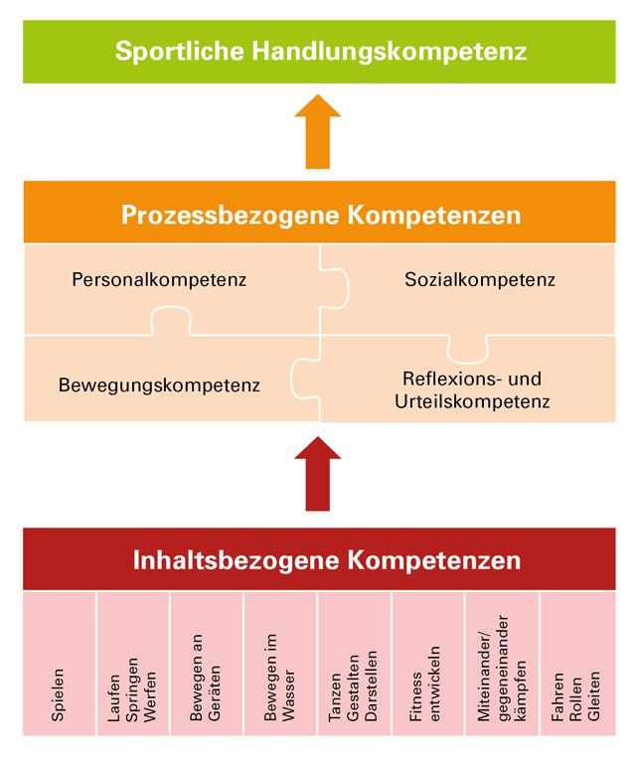
Struktur des Bildungsplans
Abb. 1: Inhaltsbezogene und prozessbezogene Kompetenzen (© Landesinstitut für Schulsport, Schulkunst und Schulmusik)
Notes:
Basis für die Anbahnung der prozessbezogenen Kompetenzen bilden die inhaltsbezogenen Kompetenzen, welche in Unterrichtsvorhaben konkretisiert werden.
In diesen Kompetenzbereichen wird einerseits das eigene sportliche Bewegungshandeln entwickelt (Erziehung zum Sport), anderseits werden personale und soziale Kompetenzen erworben (Erziehung im und durch Sport).
Diese Prozesse münden in die Bewegungs-, Personal- und Sozialkompetenz, welche in Wechselwirkungen mit der Reflexionskompetenz stehen.
Die inhaltsbezogenen Kompetenzen sind in acht Inhaltsbereiche gegliedert.

Slide 13
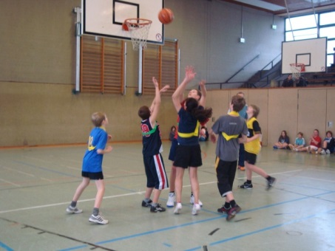
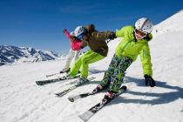
Inhaltsbezogene Kompetenzen SEK I
gegliedert in 8 Inhaltsbereichen:
Spielen
Laufen, Springen, Werfen
Bewegen an Geräten
Bewegen im Wasser
Tanzen, Gestalten, Darstellen
Fitness entwickeln
Miteinander/gegeneinander kämpfen
Fahren – Rollen - Gleiten
Spielen
Tanzen, Gestalten, Darstellen
Pflichtbereich
Wahlpflichtbereich
Im Profilfach der Gemeinschaftsschule kommt im Pflichtbereich der Inhaltsbereich „Wissen“ hinzu.
Notes:
Diese Systematisierung umfasst sowohl Sportarten in ihren schulischen Ausformungen wie auch Gestaltungsmöglichkeiten jenseits der Sportarten in dem jeweiligen Bereich. Dies ermöglicht aktuelle Veränderungen (Trendsportarten) in der sport- und bewegungsbezogenen Umwelt der Schülerinnen und Schüler sowie sportartenunabhängige und – übergreifende Inhalte zu berücksichtgen.

Slide 14
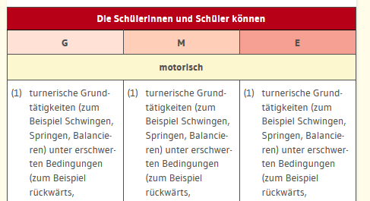
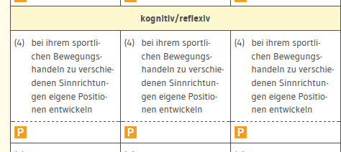
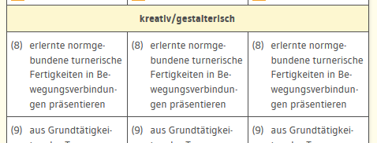
Motorische TK
Kognitiv/
reflexive
TK
Kreativ/
gestalterische
TK
Notes:
Die Teilkompetenzen (TK) sind untergliedert in:
motorische
Kognitiv/reflexive
Kreativ/gestalterisch Teilkompetenzen (diese sind aber nicht isoliert zu sehen, sondern immer auch miteinander verknüpft)
Oder alternativ ausführlicher:
Die inhaltsbezogenen Kompetenzen sind in motorische, kognitiv/reflexive und kreativ/gestalterische Teilkompetenzen gegliedert:
Motorische Teilkompetenzen beziehen sich auf die Ausführung sportpraktischer Handlungen.
Bei den kognitiv/reflexiven Teilkompetenzen steht die geistige Auseinandersetzung mit Bewegung und Sport im Mittelpunkt.
Kreativ/gestalterische Teilkompetenzen, die nicht in allen Inhaltsbereichen ausgewiesen sind, können sowohl motorische als auch kognitive Anteile beinhalten.
Dies schafft eine größere Übersichtlichkeit. Allerdings und ist zu betonen:
Kognitiv/reflexive und kreativ/gestalterische Kompetenzen weren nicht isoliert erworben. Sie sind immer in Verbindung mit den motorischen zu sehen.
„So entwerfen die SuS nicht nur eine Choreographie auf dem Papier, sondern sie führen diese auch aus!“

Slide 15
Pädagogische Perspektiven
6 pädagogische Perspektiven:
Das Leisten erfahren und reflektieren
Wahrnehmungsfähigkeit verbessern und Bewegungserfahrungen erweitern
Sich körperlich ausdrücken und Bewegungen gestalten
Etwas wagen und verantworten
Gemeinsam handeln, wettkämpfen und sich verständigen
Gesundheit verbessern und Gesundheitsbewusstsein entwickeln
Notes:
Um den Doppelauftrag des erziehenden Sportunterrichts zu konkretisieren, ist der Unterricht so zu gestalten, dass die Schülerinnen und Schüler diesen aus verschiedenen sportpädagogischen Perspektiven erleben können
Diese gehen zurück auf KURZ, der sie als solche 1997 formuliert hat.

Slide 16
Didaktische Umsetzung: Inhaltsbereich „Spielen“ Sek I
kreativ / gestalterisch
Spielregeln selbstständig verändern (zum Beispiel Torgröße, Spielerzahl)
Spiele wettkampfgemäß organisieren
2.2 Bewegungskompetenz 4 2.2. Reflexions- und Urteilskompetenz 1, 2, 3 2.3 Selbstkompetenz 1, 5, 6 2.4 Sozialkompetenz 1, 2, 3, 4, 6, 7 BTV
Hinweis: Bei der Vermittlung dieses Inhaltsbereichs bietet sich u. a. die pädagogische Perspektive „gemeinsam handeln, wettkämpfen und sich verständigen“ an.
Notes:
Um die pädagogischen Perspektiven immer wieder in Erinnerung zu bringen, finden sich in den Hinweisspalten unter jedem Inhaltsbereich Perspektiven, die sich in diesem Fall besonders anbieten. Diese sind nicht verpflichtend!

Slide 17
Bedeutung der pädagogischen Perspektiven
Sie
zeigen akzentuierte Sichtweisen auf die Unterrichtsgestaltung (pädagogische Zielsetzung).
ermöglichen den Schülerinnen und Schüler das pädagogisch Bedeutungsvolle von sportlichen Aktivitäten zu erleben und zu erkennen (individuelle Sinngebung).
bestimmen die didaktische Intention des Unterrichts.
verleihen dem Sport in der Schule eine pädagogische Profilierung.
Notes:
Zusammenfassend möchte ich nochmals darauf eingehen, warum die päd. Perspektiven zentral sind:

Slide 18
Bildungsplan 2016 – Was ist neu?
Zwei-Ebenen-Modell aus prozessbezogenen und inhaltsbezogenen Kompetenzen
Sportliche Handlungskompetenz ergibt sich aus Bewegungs-, Reflexions- und Urteils-, Personal- und Sozialkompetenz
die pädagogischen Perspektiven haben den Stellenwert didaktischer Intentionen und so eine höhere Verbindlichkeit
Inhaltsbereiche anstelle von Sportarten

Slide 19
Bildungsplan 2016 – Was ist neu?
Inhaltsbereiche gegliedert in Pflicht- und Wahlpflichtbereich mit verpflichtenden stufenspezifischen und organisatorischen Hinweisen (Leitgedanken)
Kompetenzen sind differenzierter, konkreter und verbindlicher ausgestaltet
Unterteilung in motorische, kognitiv/reflexive und kreativ/gestalterische Kompetenzen
Sek I: Kompetenzen sind abschlussbezogen: OS = Kl. 5/6; HSA = Kl. 7/8/9; MSA = Kl. 10
Kerncurriculum = 75%
Notes:
Die stufenspezifischen Hinweise finden sich in den Leitgedanken. Hier wird zusammengefasst, was das „Spezifische“ in dieser Stufe ist. So heißt es beispielsweise in Klase 5/6:
„Das Bewegungs-, Spiel- und Sportangebot der Grundschule wird weitergeführt und vertieft. Entdeckendes Lernen und eigene Lernerfahrungen sind ein wichtiger Bestandteil des Unterrichts.
Der Schwerpunkt des Sportunterrichts in den Klassen 5/6 liegt auf der Schulung und Verbesserung der koordinativen Fähigkeiten und der Ausbildung sportmotorischer und sportartspezifischer Grundlagen…“
Die organisatorischen Hinweise sind dann nachgeordnet.
Unterteilung in … Kompetenzen: Diese sind nicht isoliert zu vermitteln, Verdeutlichung Praxis-Theorie-Verknüpfung, Hinweis auf die fehlenden Niveaudifferenzierung im SekI-Plan bei motorischen Teilkompetenzen und die Unterschiede/Erweiterung in den beiden anderen Teilbereichen

Slide 20
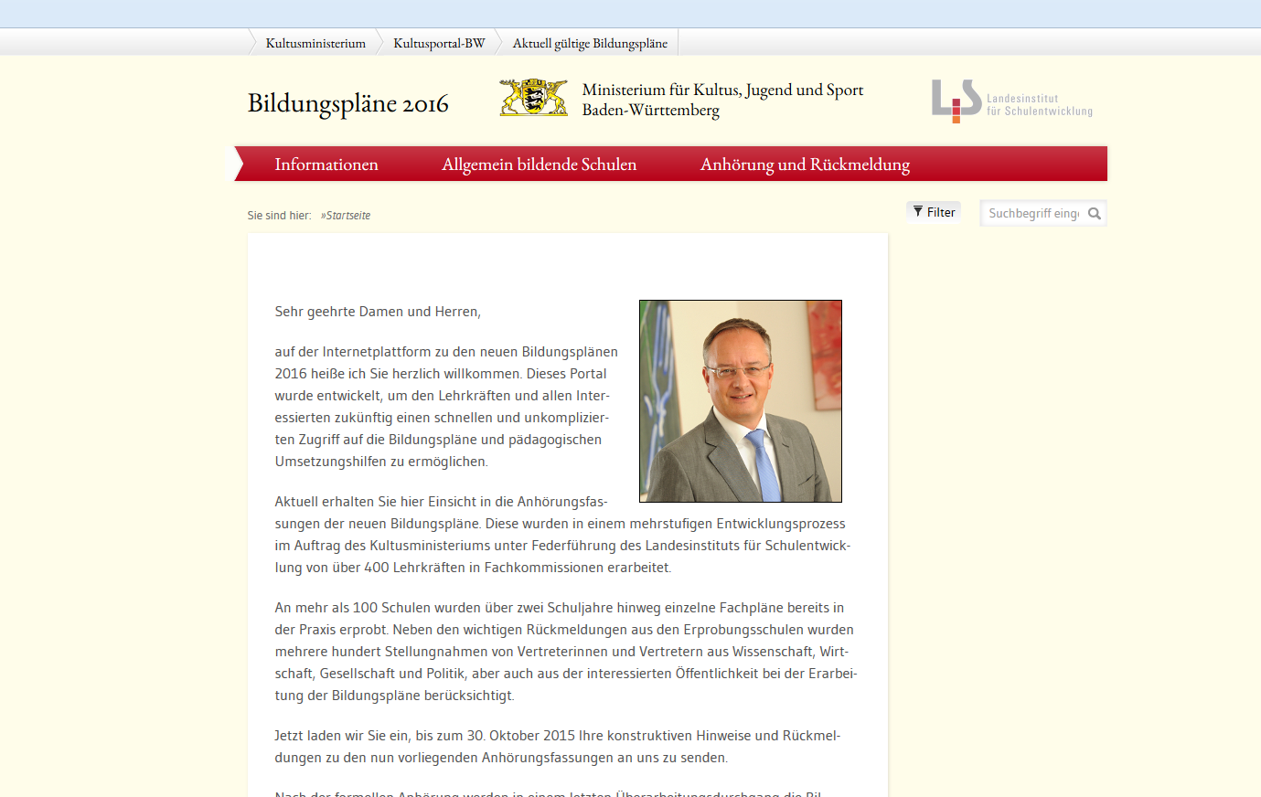
Navigation durch den Onlineplan
http://www.bildungsplaene-bw.de
Notes:
Diese Folien helfen, wenn man den Plan nicht online zeigen kann!
Auf der Startseite ist im roten Band das Fenster „Allgemein bildende Schulen“ anzuklicken.
Es öffnet sich eine Seite, auf welcher dann die Schulart und das Fach auswählt.

Slide 21
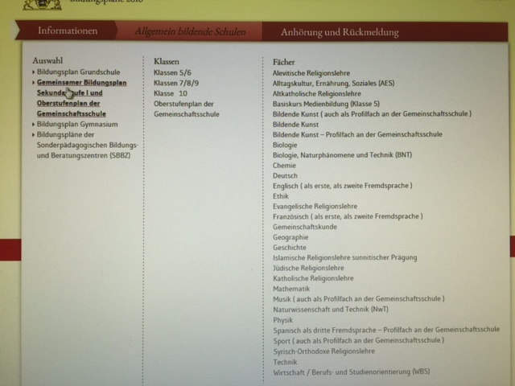
Notes:
Nach Auswahl: Gemeinsamer Bildungsplan der Sekundarstufe I, Klassen und Fach gelangt man zur nächsten Folie.

Slide 22
Notes:
Klick 1 öffnet die Leitgedanken (siehe nächste Folie)

Slide 23
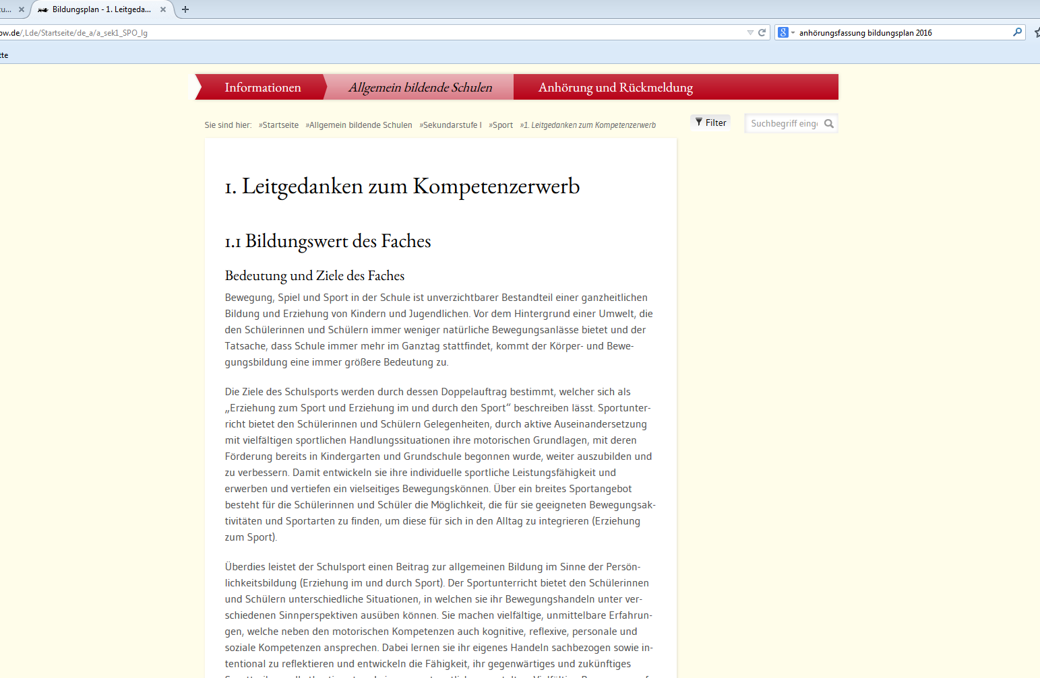
Notes:
Hier finden sich die gesamten Leitgedanken.

Slide 24
Notes:
Klick öffnet die prozessbezogenen Kompetenzbereiche

Slide 25
Notes:
Hier findet sich die Auswahl zu den 34 Bereichen.

Slide 26
Notes:
Der erste Bereich der prozessbezogenen Kompetenzen

Slide 27
Notes:
Klick 2 öffnet die inhaltsbezogenen Kompetenzbereiche

Slide 28
Klick
Notes:
In den inhaltsbezogenen Inhaltsbereichen finden wir nun mehrere Möglichkeiten, um Verknüpfungen zu anderen Bereichen herzustellen.
Diese sind über die farbigen Symbole anwählbar.
Klicken wir P an, dann öffnen sich die entsprechen prozessbezogenen Kompetenzen.
Zusätzliche Info: Ein Inhaltsbereich ist dann jeweils so aufgebaut, wie Sie sehen. In der Nummerierung kann man nochmals die Klassenstufe nachvollziehen.
3.1… ist immer 5/6
3.2. … ist immer 7/8/9
3.3 … ist immer Klasse 10
(oder auf den Pfad hinweisen!)

Slide 29
Prozessbezogene Kompetenzen
Notes:
Bei einen Klick auf I öffnet sich der Verweis auf die inhaltsbezogenen Kompetenzbereiche, die hier zum Tragen kommen.

Slide 30
Inhaltsbezogene Kompetenzen
Notes:
Über die blaue Fläche kann dann entsprechende Bereich aufgerufen werden.
L öffnet die entsprechenden Leitperspektiven

Slide 31
Leitperspektiven
Notes:
Hier kann ich bei einem weiteren Klick der entsprechende ausführlichere Text zur gewählten Leitperspektive angewählt werden.

Slide 32
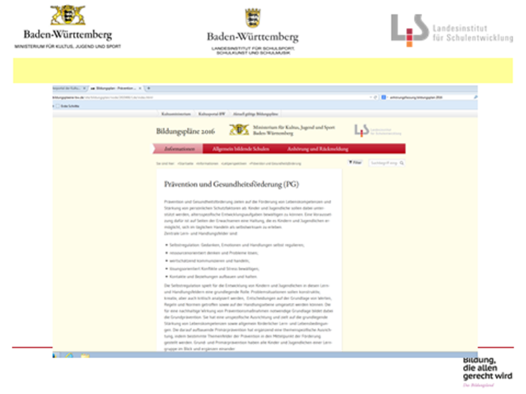
Notes:
Der Klick führt uns auf den Text zu den Leitperspektiven – hier Prävention und Gesundheitsförderung (PG).

Slide 33
Notes:
Mit dem Klick auf das F werden wir auf ein anderes Fach verwiesen

Slide 34
Notes:
Diese Bereiche können dann direkt aufgerufen werden.

Slide 35
Notes:
Der Klick auf F zeigt mir dann natürlich den entsprechen Bereich im Sportplan.

Slide 36
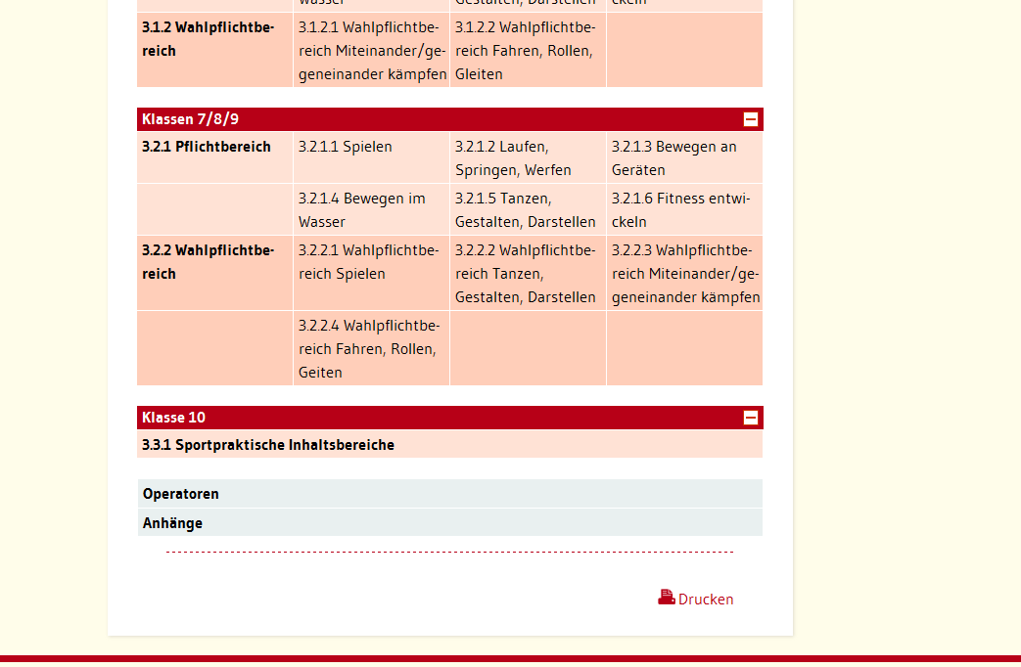
Notes:
Die für das Fach ausgewählten/verwendeten Operatoren werden über die erste Seite angewählt, die wir im Sportplan sehen können.

Slide 37
Notes:
Die Operatoren sind alphabetisch geordnet. Welche Anforderungsbereiche dem jeweiligen Operator zugeordnet sind, entnehmen wir der letzten Spalte AFB
(AnForderungsBereich)

Slide 38
Notes:
Bei einem Klick auf die Anhänge wird man in den Bereich der Anhänge navigiert.
Dort scrollt man sich durch die verschiedenen Unterpunkte:
5.1 Verweise (als Legende zu verstehen)
5.2 Abkürzungen
5.3 Geschlechtergerechte Sprache
5.4 Besondere Schriftauszeichnungen (z. B. Verwendung von Klammern in den Teilkompetenzen)
5.5 Glossar (hier werden zentrale sportspezifische Begrifflichkeiten definiert)
5.6 Schlussbemerkungen

Slide 39
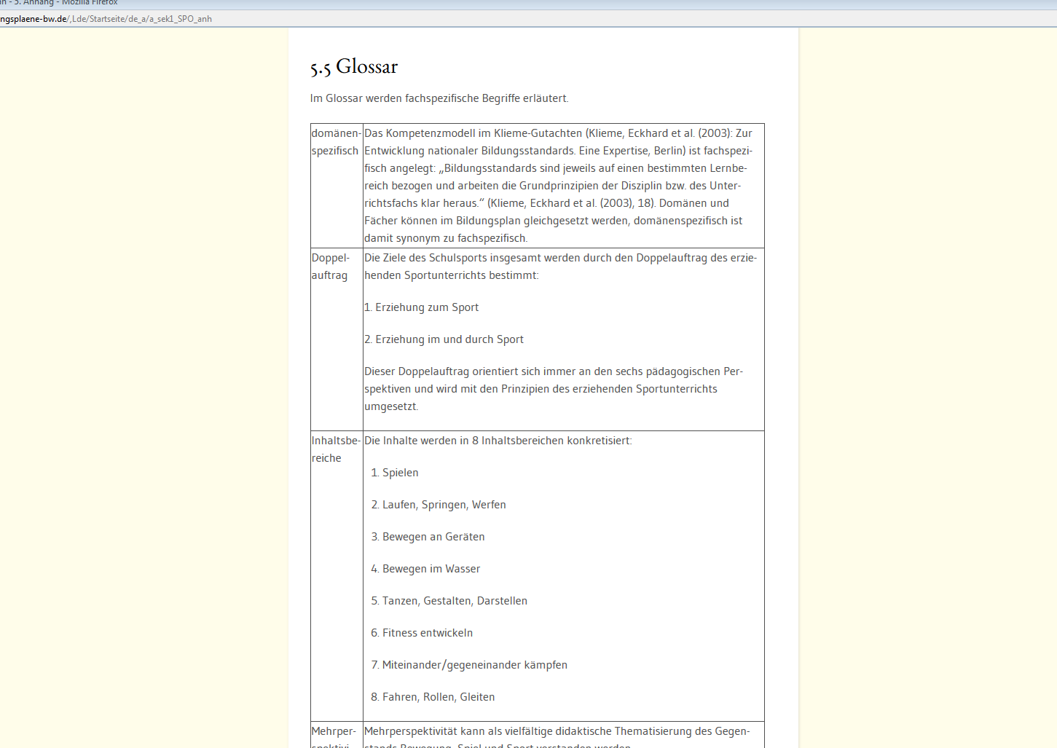

Slide 40
Notes:
Der Plan kann auch ausgedruckt werden, hierzu einfach auf „Drucken“ klicken.

Slide 41
Notes:
Wichtig: Das erscheinende Datum ist immer das Datum des Ausdrucks. Es heißt nicht, dass etwas an der Version geändert wurde!

Slide 42
Vielen Dank für Ihre Aufmerksamkeit!
Die Anhörungsfassung finden Sie unter:
http://www.bildungsplaene-bw.de
Bei Fragen jeglicher Art wenden Sie sich bitte an das LIS:
Yasmin.Baur-Fettah@lis.kv.bwl.de

Slide 43
Die Schülerinnen und Schüler können
G1 | M1 | E1
motorisch
(1) können in einem Koordinations- und/oder Konditionstest ein alters- und entwicklungsgemäß durchschnittliches Ergebnis erreichen | (1) können in einem Koordinations- und/oder Konditionstest ein alters- und entwicklungsgemäß durchschnittliches Ergebnis erreichen | (1) können in einem Koordinations- und/oder Konditionstest ein alters- und entwicklungsgemäß durchschnittliches Ergebnis erreichen
(2) sich unter Anleitung sachgerecht aufwärmen | (2) sich unter Anleitung sachgerecht aufwärmen | (2) sich unter Anleitung sachgerecht aufwärmen
2.1 Bewegungskompetenz 1 2.3 Personalkompetenz 1, 6 PG alle anderen inhaltsbezogenen Kompetenzbereiche
Teilkompetenzen
Verweis auf prozessbezogene Kompetenzen
Querverweis auf andere Fächern
Verweis auf Leitperspektiven
Querverweis auf Standards für inhaltsbezogene Kompetenzen
Als Beispiel aus einer anderen Stufe:
Biologie: Körperbau und Bewegung; Atmung, Blut und Kreislaufsystem

